Slide 1
Programmation OBJET
Un programme peut être évalué selon les critères suivants :
  L' exactitude : le programme répond aux exigences du client.
  La robustesse : réactions correctes lorsque les conditions de fonctionnement du programme s’écartent des conditions normales d’utilisation.
  L' extensibilité : facilité d’extension du programme.
  La réutilisabilité : possibilité de réutiliser certains modules dans un autre programme.
  La portabilité : facilité de transposer le programme vers d’autres environnements.
  L' efficience : temps d’exécution, taille mémoire …
A.1 ] page <number>/54

Slide 2
Programmation OBJET
  Programmation orientée objet et programmation structurée :
La programmation structurée se caractérise par la dissociation entre le corps du programme (algorithme) et les données sur lesquelles le programme agit. Cette façon de procéder atteint ses limites lorsqu'il s’agit de réutiliser certains modules ou d’apporter des extensions. Ce sont ces limites qui ont conduit les informaticiens à changer leur façon de penser. Le résultat fut l’apparition de la programmation orientée objet : POO.
A.1 ] page <number>/54

Slide 3
Programmation OBJET
      Notion d'objet et de classes :
  On appelle objet , l’association des données et des procédures (fonctions membres ou méthodes) agissant sur ces données. Le programme manipulera des objets issus d’une source indépendante du programme.
  Afin de pouvoir créer et manipuler des objets de même nature, il est nécessaire de construire une sorte de squelette de ces objets. Ce squelette est appelé classe et tout objet de cette classe est une instance de cette classe.
  Une classe est constituée :
    des données membres : ce sont les données appartenant à la classe.
    des fonctions membres ou méthodes : ce sont des fonctions de la classe agissant sur les données membres et reflétant le comportement des objets de la classe.
A.1 ] page <number>/54

Slide 4
Programmation OBJET
Analogie avec le monde réel pour appréhender la différence entre conception procédurale et conception objet .
Cas de deux maçons fabriquant une maison :
Le premier utilise des briques basiques et doit bâtir la maison de façon procédurale suivant un algorithme rigoureux.
Pour tous les murs FAIRE
Tant que la hauteur du mur < 2m80 FAIRE
Tant que la largeur du mur < 13m faire
Poser une brique
…
A.1 ] page <number>/54

Slide 5
Programmation OBJET
Analogie avec le monde réel pour appréhender la différence entre conception procédurale et conception objet .
Cas de deux maçons fabriquant une maison :
Le second utilise des objets constituant une maison.
Obtenir 4 murs
Obtenir N fenêtres
Mur1.poser
Mur2.poser
…
Fenêtre1.encastrer ( Mur1 , 2m50 , 70 )
...
A.1 ] page <number>/54

Slide 6
Programmation OBJET
Dans le deuxième cas, les objets doivent être construits à partir d'une fabrique, usine, atelier...
Soit par le maçon lui même ( 1 seule personne fait tout le travail)
Soit le maçon se procure des objets existants (sous traitance)
Cependant, une fois les objets construits, le maçon n'a plus qu'a les agencer.
D'autre part, si la fourniture de ces objets est aisée, il sera facile et rapide de reproduire des maisons identiques ou d'autres maisons bâties avec les mêmes fenêtres, portes...
A.1 ] page <number>/54

Slide 7
Programmation OBJET
Le rôle de la programmation objet est de fournir des mécanismes capables de construire des objets logiciels répondant à des besoins liés au traitement de l'information ( window, button, clientHTTP, commReseau...)
Ces mécanismes doivent offrir aux programmeurs la possibilité de choisir certains paramètres des objets ( taille de window, couleur du button, port et protocole couche 4 de commReseau...). Chaque objet aura donc des attributs modifiables par programmation appelés membres ou données membres.
Pour manipuler ces attributs ( membres), ces objets seront munis de fonctions qui leur sont propres, appelées méthodes.
Ce sont les classes qui regroupent pour chaque type d'objet les données membres et méthodes. C'est à partir de ces classes que seront créés ( instanciés) tous les objets nécessaires à l'application.
A.1 ] page <number>/54

Slide 8
Programmation OBJET
Exemple :
Une application gérant le stock de voitures d’un fabricant de véhicule :
L’application manipule des objets « voiture1 », « voiture2 » … ayant les caractéristiques communes des voitures qui peuvent donc être issus d’une même classe « Voiture ».
Les données membres peuvent être ‘num_serie’, ‘puissance’ … les méthodes ‘saisir_num_serie’ , ‘saisir_date_fabrication’ ….
La classe étant indépendante des programmes qui l'utilisent, la réutilisabilité est considérablement améliorée.
D'autre part, la modification des classes n'entraîne pas nécessairement la modification des programmes les utilisant, ce qui facilite les évolutions.
A.1 ] page <number>/54

Slide 9
Programmation OBJET
Une application gérant plusieurs individus ( accès à la cantine ):
L’application gérera différents objets ‘p1’ ‘p2’ …
Ces objets seront issus d’une même classe personne possédant
  données membre :
      nom
      prenom
  Méthodes :
      setNom(), visu()…
A.1 ] page <number>/54

Slide 10
Programmation OBJET
L’ENCAPSULATION
L’encapsulation signifie que les données ne sont plus directement accessibles par le programme mais par le biais des méthodes de la classe. Il est en effet possible de définir des droits d’accès sur les membres d'une classe, autorisant ou interdisant à un utilisateur ( programme principal ) de modifier ou d'utiliser certains membres d’une classe.
La classe est en général constituée de 2 parties :
  la partie publique (accessible à tous).
  la partie privée (accessible de l'objet seulement grâce aux méthodes).
L'encapsulation permet de limiter les effets de bords et améliore la robustesse des programmes dans la mesure où un programme ne pourra plus affecter des valeurs incohérentes à une variable puisqu’il sera obligé de passer par les méthodes de l’objet (à condition que ces méthodes soient correctement écrites).
A.2 ] page <number>/54

Slide 11
Programmation OBJET
L’HERITAGE
L'héritage est un mécanisme qui permet à une classe de dériver d’une autre et donc de posséder les mêmes données et méthodes que la classe de base plus de nouvelles données et méthodes définies dans la nouvelle classe. On parle dans ce cas de spécialisation.
Ex : "classe cheval" hérite de "classe mammifère"
Ce mécanisme permet de créer des classes de plus en plus riches sans modifier celles déjà existantes.
A.3 ] page <number>/54

Slide 12
Programmation OBJET
Conception d'une application Objet :
Comment peut-on définir le nombre et la nature des objets dont on a besoin à partir d'un cahier des charges ?
Associer aux entités réelles ou virtuelles nécessaires à l'application des objets logiciels reflétant les caractéristiques et comportement des entités réelles.
Définir la manière dont les objets vont interagir les uns avec les autres.
En déduire les classes (nom, membres et méthodes)
Réaliser l'application en utilisant les objets conformément aux analyses précédentes.
A.4 ] page <number>/54

Slide 13
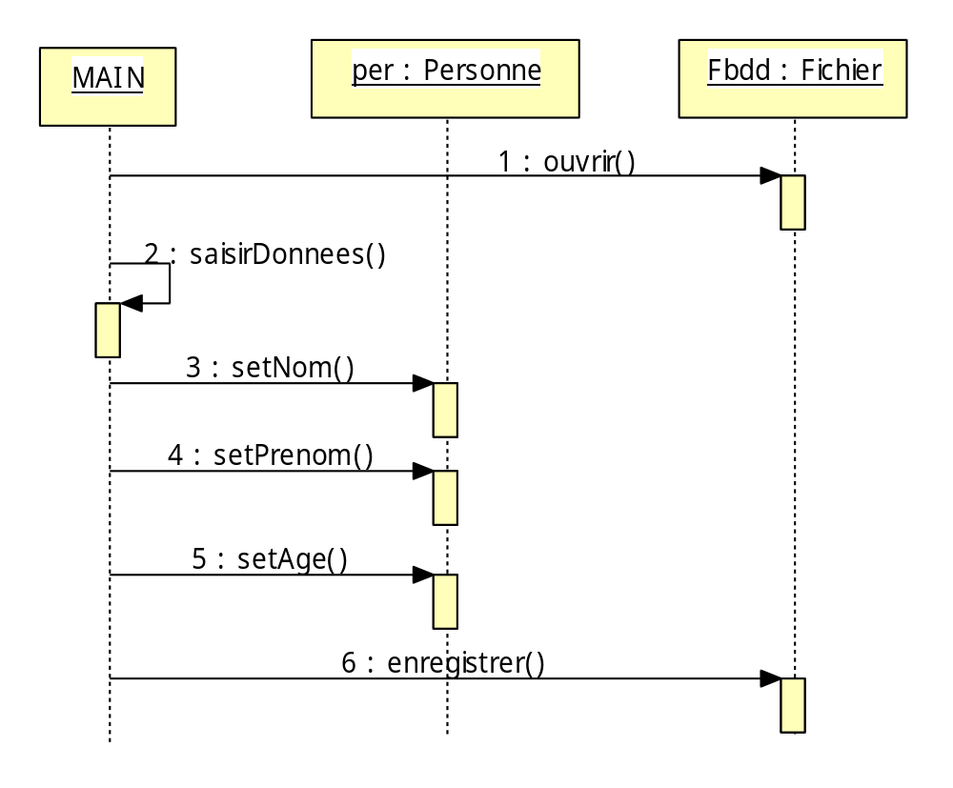
Programmation OBJET
Diagramme des séquences du gestionnaire d'accès au restaurant
A.4 ] page <number>/54

Slide 14
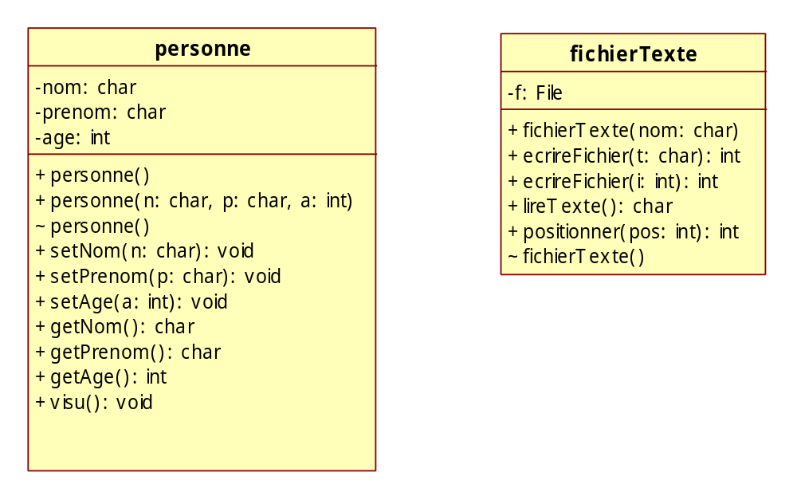
Programmation OBJET
Diagramme des classes issu du diagramme des séquences
Feu
A.4 ] page <number>/54

Slide 15
Programmation OBJET
Conclusion
En conclusion, la POO correspond à l’élaboration (à partir d’un cahier des charges) de diagrammes des séquences montrant les différents objets à manipuler, ce qui permet d’en déduire un ou plusieurs diagrammes des classes faisant apparaître données et méthodes.
Le langage adopté pour cette représentation est le langage UML (Unified Modeling Langage). Voir les schémas ci-dessus.
C’est à partir de cette représentation que l’on peut écrire l’application dans un langage de programmation ( C++, Java, php, SmallTalk …. ).
A.5 ] page <number>/54

Slide 16
Première application en POO
class personne
{
private :
char nom[10];
char prenom[10];
int age;
public:
personne();
personne(char * n , char * p , int a);
~personne();
//assesseur
void setNom(char * n);
void setPrenom(char * p);
void setAge(int a);
char * getNom();
char * getPrenom();
int getAge();
void visu();
};
B.1 ] page <number>/54

Slide 17
Première application en POO
#include "personne.h"
personne::personne()
{
printf("\nConstructeur sans parametre: objet 0x%x",this);
}
personne::personne(char * n , char * p , int a)
{
printf("\nConstructeur avec parametre: objet 0x%x",this);
strcpy(nom , n);
strcpy(prenom , p);
age = a;
}
personne::~personne()
{
printf("\nDestructeur: objet 0x%x",this);
}
//assesseur
void personne::setNom(char * n)
{
strcpy(nom , n);
}
char * personne::getNom()
{
return nom;
}
void personne::visu()
{
printf("\nNom = %s\tprenom=%s\tage=%d",nom,prenom,age);
}
B.1 ] page <number>/54

Slide 18
Première application en POO
int main()
{
char c;
fichierTexte f("bdd.txt");
personne * tmp;
int i=0;
char * txt = new char(100);
while(1)
{
printf("\n\nEntrer\tq\tquitter\n\tc\tcreer nouvelle fiche\n\tv\tvisualiser la liste");
c = getch();
printf ("\n");
if(c == 'q')
{
printf("\nQuitter le programme:");
break;
}
if(c == 'c')
{
//création d'une nouvelle fiche
//insertion en fin de fichier
}
if (c == 'v')
{
//visualisation de la liste
//de la première à la dernière
}
}
}
B.1 ] page <number>/54

Slide 19
Première application en POO
int main()
{
char c;
fichierTexte f("bdd.txt");
personne * tmp;
int i=0;
char * txt = new char(100);
while(1)
{
printf("\n\nEntrer\tq\tquitter\n\tc\tcreer nouvelle fiche\n\tv\tvisualiser la liste");
c = getch();
printf ("\n");
if(c == 'q')
{
printf("\nQuitter le programme:");
break;
}
if(c == 'c')
{
//création d'une nouvelle fiche
//insertion en fin de fichier
}
if (c == 'v')
{
//visualisation de la liste
//de la première à la dernière
}
}
}
tmp = new personne();
txt = new char(100);
fflush(stdin);
f.positionner(1);
printf("\nCreation d'une nouvelle fiche:\nEntrer nom, prenom et age\n");
scanf("%s",txt);
tmp->setNom(txt);
scanf("%s",txt);
tmp->setPrenom(txt);
scanf("%d",&i);
tmp->setAge(i);
f.ecrireFichier(tmp->getNom());f.ecrireFichier("\t");
f.ecrireFichier(tmp->getPrenom());f.ecrireFichier("\t");
txt = itoa(tmp->getAge(),txt , 10);
f.ecrireFichier(txt);f.ecrireFichier("\n");
B.1 ] page <number>/54

Slide 20
Première application en POO
int main()
{
char c;
fichierTexte f("bdd.txt");
personne * tmp;
int i=0;
char * txt = new char(100);
while(1)
{
printf("\n\nEntrer\tq\tquitter\n\tc\tcreer nouvelle fiche\n\tv\tvisualiser la liste");
c = getch();
printf ("\n");
if(c == 'q')
{
printf("\nQuitter le programme:");
break;
}
if(c == 'c')
{
//création d'une nouvelle fiche
//insertion en fin de fichier
}
if (c == 'v')
{
//visualisation de la liste
//de la première à la dernière
}
}
}
tmp = new personne();
printf("\nVisualisation de la liste:");
f.positionner(0);
while(1)
{
txt = f.lireTexte();
if(txt == NULL)break;
tmp->setNom(txt);
txt = f.lireTexte();
tmp->setPrenom(txt);
txt = f.lireTexte();
tmp->setAge(atoi(txt));
tmp->visu();
}
B
B.1 ] page <number>/54

Slide 21
Remarques
Dans cet exemple, on remarque trois parties pouvant se trouver dans trois fichiers différents :
Fichier entête : personne.h ou personne.hpp
- Déclaration de la classe analogue à la déclaration d’une structure avec en plus les déclarations des méthodes.
- délimitée par le mot clé class { … } ;
- détermine les droits d'accès aux membres de la classe.
Fichier de définition des méthodes : personne.cpp
    Définition du corps des méthodes analogue à la définition de fonctions.
Fichier de l’application : main xxxxxxxxx.cpp
    Corps du programme manipulant les objets issus des classes.
La coutume veut que le nom des classes commence par une majuscule.
B.2 ] page <number>/54

Slide 22
Partie déclarative
  Afin d’utiliser des objets d’une classe, il est nécessaire de déclarer la classe (données, méthodes et droits d'accès).
Il existe 3 modes d'accès aux membres d'une classe repérés par trois mots clés :
Publique : public autorise l’accès aux membres en dehors de la classe.
Privée : private interdit l’accès aux membres en dehors de la classe.
Protégée: protected autorise l’accès aux membres de la classe et dans les classes dérivées.
La syntaxe
class NomClasse
{
private : //facultatif
protected :
public :
} ;
ATTENTION : ne pas oublier de terminer la déclaration par un point virgule ‘ ;’ .
Dans le programme de l’exemple précédent, une modification directe de la donnée membre “ nom ” est interdite car déclarée “ private ”.
  Une classe sans méthode où toutes les données membres sont déclarées publiques est équivalente à une structure.
Dans la norme ANSI, une fonction ne renvoyant aucune valeur doit impérativement être déclarée de type “ void ”.
B.2 ] page <number>/54

Slide 23
Définition des méthodes
La définition correspond à l’écriture du corps des fonctions membres d’une classe.
On appelle Opérateur de Résolution de Portée " :: " ( ORP ) l’opérateur permettant au compilateur d'identifier parfaitement l’appartenance de la donnée ou méthode à utiliser.
personne::setNom (char* n) ; //méthode "setNom" de la classe "personne".
personne::getPrenom ( ) ; //méthode "getPrenom" de la classe "personne".
personne::getAge ( ) ; // méthode getAge de la classe "personne".
Nom méthode
ORP
Nom classe
A.1 ] page <number>/54

Slide 24
Définition des méthodes : exemple
TypeRetoune nomClasse : : nomMethode ( [ liste types et noms des arguments , ])
{
//corps de la fonctions
//écriture en langage C classique ou C++
}
fonction avec paramètre ne renvoyant aucun résultat.
void personne::setNom(char * n)
{
strcpy(nom , n);
}
A.1 ] page <number>/54

Slide 25
Définition des méthodes : exemple
La définition des méthodes correspond à la recherche et l'écriture des méthodes en C++. Les méthodes sont régies par les mêmes règles que les fonctions :
  Elles peuvent retourner une valeur. ( void si aucune valeur retournée).
  Elles acceptent un nombre illimité d'argument.
  Valeur de retour et argument peuvent être de tous types, natifs, structures ou unions, objets de la classe ou d'autres classes.
  Pour les types composites ( structures, unions, classes...) ils doivent être connus du compilateur avant leur utilisation.
A.1 ] page <number>/54

Slide 26
Définition des méthodes : exemple
TypeRetourne nomClasse : : nomMethode ([ liste des types et noms des arguments, ])
{
//corps de la fonctions
//écriture en langage C classique ou C++
}
Exemple d'une méthode retournant un résultat et prenant un paramètre
bool personne :: memeNom(personne p)
{
If( strcmp(nom , p.nom) == 0) return true;
else return false;
}
A.1 ] page <number>/54

Slide 27
Définition des méthodes : exemple
TypeRetoune nomClasse : : nomMethode ( [ liste types et noms des arguments , ])
{
//corps de la fonctions
//écriture en langage C classique ou C++
}
Une fonction membre ou méthode peut retourner une valeur.
int personne::getAge( )
{
return age;
}
**********************************************************************************************
int Vecteur::egal ( Vecteur vparam )
{
if( val == vparam.val) return 1;
else return 0;
}
  quel est le nom de la classe ?
  quel est le nom de la méthode ?
  quel est le type de l’argument passé ?
  quel est le type du résultat
  val est-elle une donnée membre ou une variable locale ?
- que représente la valeur retournée ?
méthode avec paramètre ne renvoyant aucun résultat.
void personne::setNom(char * n)
{
strcpy(nom , n);
}
A.1 ] page <number>/54

Slide 28
Utilisation des membres dans la classe
Les membres d'une classe sont directement accessibles dans les méthodes de la classe quel que soit leur mode et droit d'accès. Il n'est pas nécessaire d'utiliser l'ORP.
EX :
personne::personne(char * n , char * p , int a)
{
printf("\nConstructeur avec parametre: objet 0x%x",this);
strcpy(nom , n);
strcpy(prenom , p);
age = a;
}
A.1 ] page <number>/54

Slide 29
Utilisation des membres dans la classe
  Il est possible dans une méthode d'utiliser une autre méthode de la classe.
EX :
personne::personne(char * n , char * p , int a)
{
printf("\nConstructeur avec parametre: objet 0x%x",this);
strcpy(nom , n);
strcpy(prenom , p);
age = a;
}
Ou
personne::personne(char * n , char * p , int a)
{
printf("\nConstructeur avec parametre: objet 0x%x",this);
setNom( n); //methode de la classe
setPrenom( p); //methode de la classe
age = a;
}
A.1 ] page <number>/54

Slide 30
Utilisation des objets : instanciation
L’accès aux membres d’une classe en dehors de celle-ci n’est autorisé que pour les membres déclarés publics.
L'instanciation d'objets, analogue à la déclaration et initialisation de variables, utilise un mécanisme d'appel automatique des constructeurs.
Les constructeurs sont des méthodes de la classe ayant le même nom que la classe.
Il sont appelés automatiquement.
Ils ne retournent aucune valeur.
A.1 ] page <number>/54

Slide 31
Utilisation des objets : instanciation
L’accès aux membres d’une classe en dehors de celle-ci n’est autorisé que pour les membres déclarés publics.
L'instanciation d'objets ( déclaration + initialisation) doit respecter les prototypes des constructeurs de la classe.
personne(); (1)
personne(char * n , char * p , int a); (2)
EX :
personne obj1; (1)
personne obj3("Toto" , "Maurice" , 14); (2)
  (1) constructeur sans paramètre => pas de parenthèses
  (2) constructeur avec 3 paramètres => passage de 3 paramètres
A.1 ] page <number>/54

Slide 32
Utilisation des objets : instanciation
L’accès aux membres d’une classe en dehors de celle-ci n’est autorisé que pour les membres déclarés publics.
L'instanciation de pointeur sur un objet ( déclaration + initialisation) doit respecter les prototypes des constructeurs de la classe et utiliser l'opérateur new .
Ne plus utiliser 'malloc',
personne(); (1)
personne(char * n , char * p , int a); (2)
EX :
personne *pt1 = new personne(); (1)
personne *pt2 = new personne("Toto","Maurice",4);(2)
  (1) constructeur sans paramètre => pas de parenthèses
  (2) constructeur avec 3 paramètres => passage de 3 paramètres
A.1 ] page <number>/54

Slide 33
Utilisation des objets : instanciation
L’accès aux membres d’une classe en dehors de celle-ci n’est autorisé que pour les membres déclarés publics.
L'utilisation des membres d'un objet est identique à celle des structures.
Utilisation des opérateurs :
  'point' pour un objet
  'flèche' pour un pointeur.
Point . pour un objet
Flèche -> pour un pointeur sur un objet
personne p1;
personne *pt2;
p1 . setNom (“Toto” );
int a = pt2->getAge ( );
A.1 ] page <number>/54

Slide 34
Utilisation des objets : instanciation
Problème lié aux pointeurs
  Lorsque l’on déclare un pointeur sur un objet, le système ne réserve que la place du pointeur ( 4 octets ) et non pas celle de l ’objet. Il est donc nécessaire dans ce cas de réserver explicitement suffisamment de mémoire pour accueillir l’objet.
EX :
personne * pt_obj ;
….
pt_obj = ( personne * ) malloc (struct personne);
….
pt_obj = new personne( );
pt_obj = new personne( "Toto" , "Marcel" , 12);
A.1 ] page <number>/54

Slide 35
Utilisation des objets : accès aux membres
main ( )
{
//déclaration d'un objet de type personne
personne p1;
//déclaration d'un pointeur sur un objet personne
personne *pt2;
//appel de la méthode setNom
p1 . setNom (“Toto” );
//risque de “ segmentation fault ”
int a = pt2->getAge ( );
}
A.1 ] page <number>/54

Slide 36
Occupation mémoire d ’un objet
La taille d’un objet peut être connue grâce à l'opérateur:
sizeof ( struct nom_classe ) ;
Elle correspond au nombre d’octets occupés par toutes les données membres de la classe.
Lors de l’instanciation d’objets, le système réserve au moins en mémoire la place nécessaire pour chaque donnée membre de chaque objet instancié et retourne un pointeur sur chacune des zones mémoires.
Les méthodes sont chargées en mémoire en un seul exemplaire.
A.1 ] page <number>/54

Slide 37
Occupation mémoire d ’un objet: exemple
Exemple d’emplacement mémoire de deux objets d’une même classe “ personne ” .
L’adresse de chaque objet est accessible au sein des méthodes via le mot clé : this
On parle alors d’auto-référence.
Code
de la méthode
setNom
p2.setNom()
p2.prenom
Code
de la méthode
setPrenom
p1.setNom()
&p2
p2.nom
p1.prenom
&p1
p1.nom = 20 octets
A.1 ] page <number>/54

Slide 38
Mécanisme d ’accès aux membres
Que se passe-t-il lors de l 'exécution de la portion de code suivante :
personne p1 ;
p1.setAge(14);
l ’analyse de la méthode permet de répondre:
void personne::setAge(int a)
{
age = a;
}
Le système exécute le code de la fonction "setAge" en passant comme argument 14 (a devient 14 ) ainsi que l'adresse de l'objet "p1" (passage d'argument masqué).
A.1 ] page <number>/54

Slide 39
Comment obtenir l ’adresse d ’un objet
L’adresse de chaque objet est accessible au sein des méthodes via le mot clé : this
Cet opérateur se nomme : auto-référence.
personne::personne(char * n , char * p , int a)
{
printf("\nConstructeur avec parametre: objet 0x%x",this);
strcpy(nom , n);
strcpy(prenom , p);
age = a; (1)
this->age = a; (2)
}
Quel différence y a-t-il entre les lignes (1) et (2) ?
AUCUNE
A.1 ] page <number>/54

Slide 40
Comment obtenir l ’adresse d ’un objet
Cette auto-référence permet de manipuler l ’adresse de l ’objet au sein des méthodes de la classe.
this est donc un pointeur sur l'objet
Lors de l'exécution de
personne p1 ;
À l'intérieur du code de personne::personne, this = &p1
Lors de l'exécution de
personne p2 ;
À l'intérieur du code de personne::personne, this = &p2
Si this = &p1 et this = &p2, peut-on en déduire que &p1 = &p2 ?
NON
A.1 ] page <number>/54

Slide 41
Comment se comportent les opérateurs vis à vis des objets d ’une classe?
  L ’ensemble des opérateurs de bases sont conçus pour fonctionner avec des types natifs et ne fonctionnent généralement pas pour les types complexes (structure, union ou classe).
  C++ permet de surdéfinir le comportement de ces opérateurs .
A.1 ] page <number>/54

Slide 42
Comment se comportent les opérateurs vis à vis des objets d ’une classe?
  Affectation et recopie.
Lors de la compilation d’une classe, le compilateur implante l’opérateur d’affectation “ = ” permettant de réaliser des égalités entre objets. Cet opérateur par défaut ( il est possible de le définir soit même ) se contente de réaliser la copie des données membres de l’objet à droite du signe “ = ” vers l’objet à gauche.
Il ne prend pas en charge tout ce qui est exécuté de manière dynamique.
personne p1,p2 ;
...
p2 = p1
//=> copie des données membres de p1 dans l'objet p2
A.1 ] page <number>/54

Slide 43
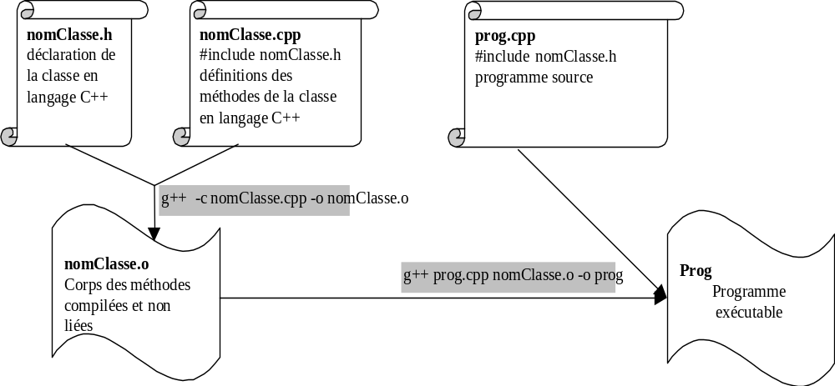
Mise en œuvre sous linux en mode console
g++ -c nomClasse.cpp -o nomClasse.o
g++ prog.cpp nomClasse.o -o prog
A.1 ] page <number>/54

Slide 44
Mise en œuvre sous linux en mode console
Dans le cas de plusieurs classes, par exemple :
personne => personne.h et personne.cpp
fichier => fichier.h et fichier.cpp
On peut compiler et lier les fichiers différemment :
Compilation partielle ( pas d'exécutable, pas de liaison )
g++ -c personne.cpp -o personne.o
g++ -c personne.cpp fichier.cpp -o classes.o
Compilation complète => exécutable, liaison de tous les fichiers entre eux
g++ prog.cpp personne.cpp fichier.cpp -o prog
ou
g++ prog.cpp personne.o fichier.o -o prog
A.1 ] page <number>/54

Slide 45
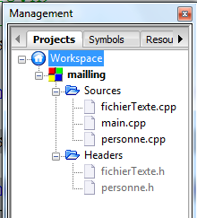
Mise en œuvre avec code::block
Avec code::block, il faut créer un projet auquel on ajoute (project => add files) tous les fichiers sources ( .cpp ) ou fichiers pré-compilés ( .o ou .lib ou .dll)
Puis un simple click sur la flèche verte compile tous les fichiers 'sources',
les lie entre eux et exécute le programme à partir du main.
Il existe une version windows et linux de code::blocks.
A.1 ] page <number>/54

Slide 46
Résumé : déclaration de classe
class xxxxxx
{
private :
protected :
public :
};
Indiquer le nom de la classe
Indiquer les membres privés
- nom , type
- prototype complet
Terminer la déclaration
A.1 ] page <number>/54

Slide 47
Résumé: définition de méthode
TypeRetourne nomClasse::nomMethode ([types et noms des arguments, ])
{
//corps de la fonctions
//écriture en langage C classique ou C++
}
*******************************************************************************************
void personne :: setNom(char * n)
{
strcpy(nom , n ) ;
}
A.1 ] page <number>/54

Slide 48
Résumé: instanciation et utilisation des objets
main ( )
{
personne p1;
personne p2(“Toto”,“Robert”,45);
personne *pt2 = new personne();
p1 . setNom (“Toto” );
int a = pt2->getAge ( );
}
A.1 ] page <number>/54

Slide 49
Résumé : Mise en œuvre
nomClasse.h
class Feu
{
private :
int desc;
public :
feu();
void ecrir...
void confi...
};
nomClasse.cpp
#include "nomClasse.h"
Feu::Feu()
{
...
}
void Feu::ecrire(...
{
...
}
void Feu::configure(...
{
...
}
prog.cpp
#include "nomClasse.h"
int main()
{
unsigned char seq[] ...
Feu f1;
f1.configure(0xc0);
while(1)
{
for(...
{
f1.ecrire(seq[j]);
sleep(1);
}
}
}
g++ -c nomClasse.cpp -o nomClasse.o
nomClasse.o
code exécutable sans main.
g++ prog.cpp nomClasse.o -o prog
prog
code exécutable de l ’application principale integrant nomClasse.o
A.1 ] page <number>/54

